Slide 1

ОДЕСЬКИЙ НАЦІОНАЛЬНИЙ ТЕХНОЛОГІЧНИЙ УНІВЕРСИТЕТ
КВАЛІФІКАЦІЙНА РОБОТА МАГІСТРА
на тему
«Розробка технології дропсів з впровадженням в технологічний модуль з виробництва харчових продуктів гарячого харчування військових, будівельників, працівників аграрної сфери та інших категорій з обмеженим доступом до стаціонарних точок харчування»
Виконав здобувач вищої освіти
Гр. ТХ-607
Драганов Олександр Дмитрович
Керівник: к.т.н,. доц. Дзюба Н.А.
Консультант: к.е.н., доцент Кривоногова І.Г.
.

Slide 2
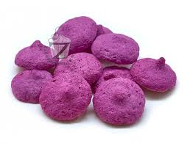
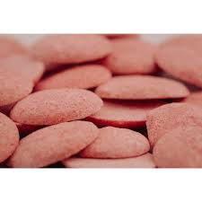
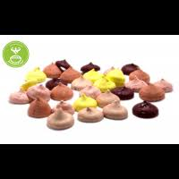
Науково-дослідна робота
Фруктово йогуртові дропси - це повітряні краплі молочного йогурту з фруктовим смузі. Дропси (крапельки) продукту заморожуються і сушаться методом ліофільної сушіння. Фруктово йогуртові дропси можуть використовуватися як самостійні ласощі (корисний перекус), так і як сировина для кондитерів, шоколат, виробників каш, мюслей.
При додаванні фруктових дропсів у випічку вони створюють м'які, схожі на варення плями, які дозволяють покращити смакові якості ваших виробів: кексів, хліба, тістечок, булочок тощо. Фруктово йогуртові дропси використовуються як чудова добавка, підкреслюючи ваш сніданок вершковим смаком. Дропси покращують зовнішню привабливість вашого продукту та роблять його унікальним на ринку. Дуже часто дропси використовуються як добавка до шоколадної плитки, будучи її начинкою. Широкий асортимент фруктових, йогуртових, фруктово-йогуртових дропсів

Slide 3
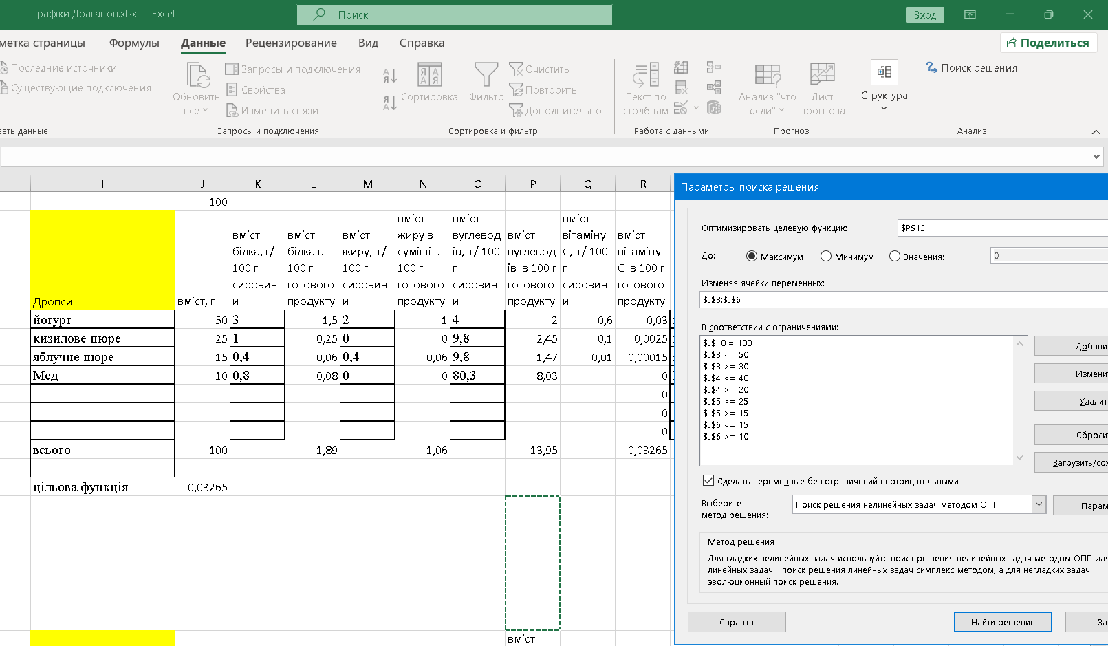
Розробка технології страви для здорового харчування
Для виробництва фруктово-йогуртних дропсів обрали наступну сировину: кизилове пюре, яблучне пюре, мед, йогурт.
Для виробництва фруктово-йогуртних дропсів обрали наступну сировину: кизилове пюре, яблучне пюре, мед, йогурт.
Таблиця 1. – Рецептура рецептурної композиції дропсів на 100 г
Компоненти | Вміст компонентів, г
Йогурт | 50
Кизилове пюре | 25
Яблучне пюре | 15
Мед | 10

Slide 4
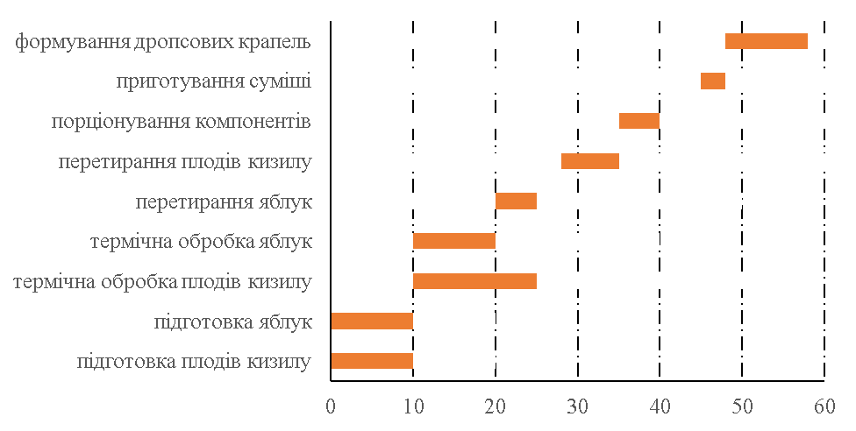
Враховуючи втрату ваги при сушінні розраховано витрати сировини для приготування 100 г готових сухих дропсів: йогурт – 111 г, кизилове пюре – 56,1 г, яблучне пюре – 33,63 г, мед – 22,21 г.
Проведемо розрахунок необхідної маси яблук та кизилу для отримання 100 г сухих дропсів. Виходимо, що з 1 кг яблук можна отримати 0,83 кг готового пюре, нам необхідно 0,034 кг яблучного пюре, отже нам необхідно 0,040 кг яблук. Відомо, що вага м’якоті плодів кизилу коливається від 68 до 88 %, для розрахунку беремо 78%, отже нам необхідно 0,0561 кг кизилового пюре, а це становить 0,0719 кг свіжих ягід кизилу з кісточкою та шкіркою.
Таким чином, для приготування фруктово-йогуртних дропсів необхідна наступна сировина (г/100 г): йогурт – 500 г, плоди кизилу – 72 г, яблука – 40 г, меду – 10 г.
Таблиця 2. – Хімічний склад та калорійність 100 г дропсів
Назва нутріента | Вміст
Білок, г | 1,89
Жир, г | 1,06
Вуглеводи, г | 13,95
Енергетична цінність, ккал | 86,38
Рис. 2. Розподіл часу на технологічні операції

Slide 5
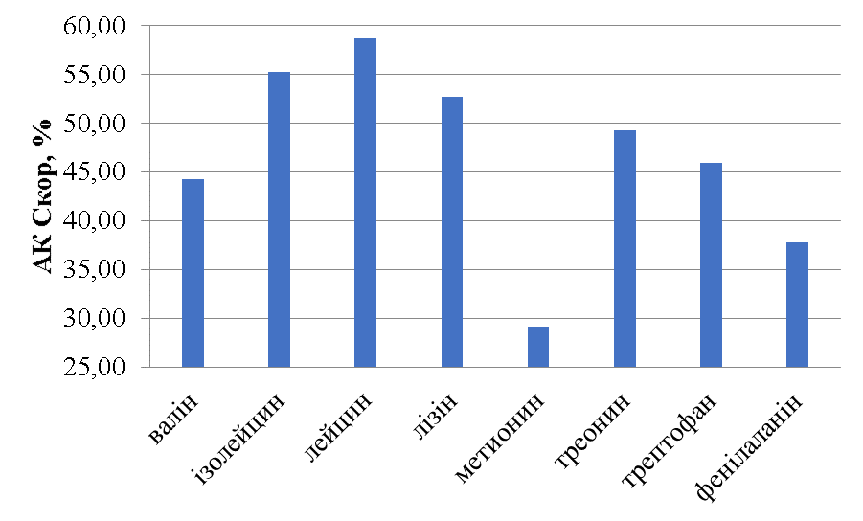
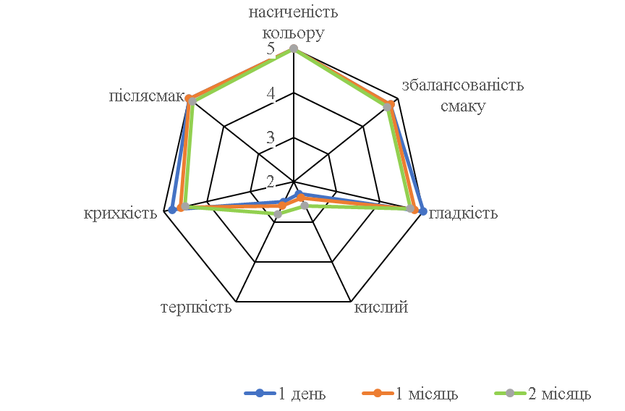
Рис. 3. Амінокислотний скор
Рис. 4. Динаміка зміни органолептичних показників дропсів при зберіганні в поліпропіленовій тарі
Таким чином, математично розраховано композицію фруктово-йогуртних дропсів з підвищеним вмістом вітаміну С. Проведено аналіз макро- та мікронутріентного складу готових дропсів. Визначено шляхом дослідження змін органолептичних показників строк зберігання дропсів, який склав 2 місяці в поліпропіленовій упаковці.

Slide 6
Розрахунок хімічного складу дропсів
Рецептурний компонент | Вміст в 1 порції, г | вітамін С | В1 | В2 | В3 | В9 | Е | А | Са | Fe | Mg | P | K | Na | ккал
йогурт | 50 | 0,3 | 0,02 | 0,1 | 0,15 | 0 | 0 | 0,015 | 487,5 | 7,275 | 175,5 | 314,5 | 234 | 5,5 | 35,5
кизилове пюре | 25 | 0,15 | 0,00575 | 0,0565 | 0 | 0 | 0,0025 | 0 | 14,5 | 1 | 6,5 | 8,5 | 90,75 | 8 | 11
яблучне пюре | 15 | 0,0015 | 0,0045 | 0,003 | 0 | 0,00003 | 0,03 | 0,0045 | 2,4 | 0,33 | 1,35 | 1,65 | 41,7 | 3,9 | 7,05
мед | 10 | 0,2 | 0,001 | 0,003 | 0 | 0,00015 | 0 | 0 | 1,4 | 0,08 | 0,3 | 1,8 | 3,6 | 1 | 32,8
Всього | 100 | 0,6515 | 0,03125 | 0,1625 | 0,15 | 0,00018 | 0,0325 | 0,0195 | 505,8 | 8,685 | 183,65 | 326,45 | 370,05 | 18,4 | 86,35

Slide 7
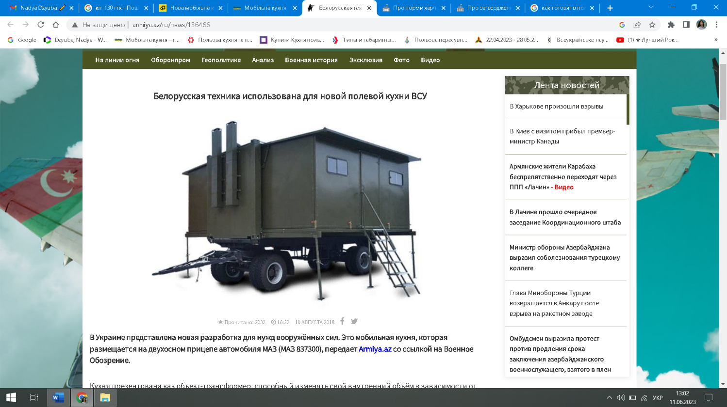
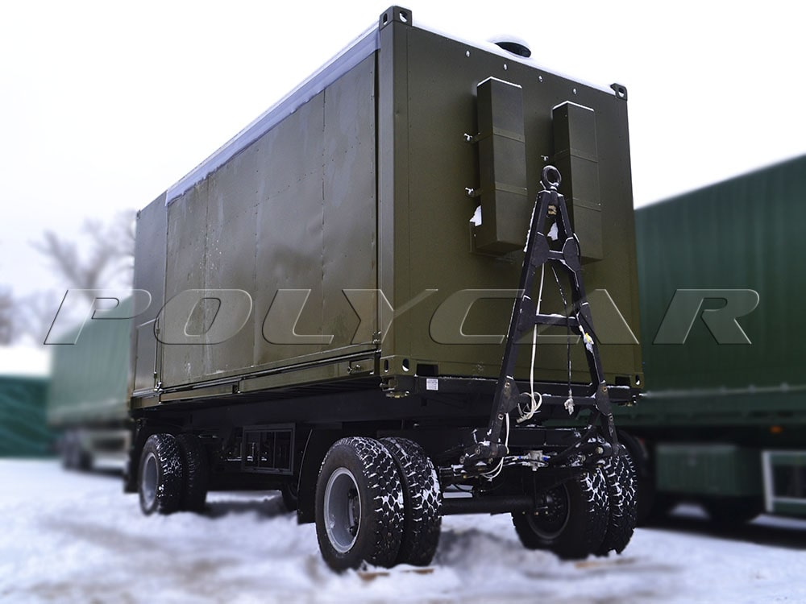
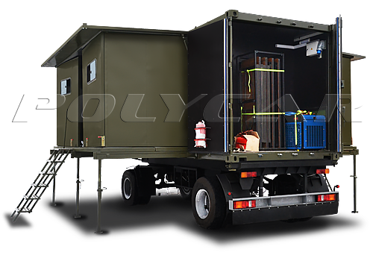
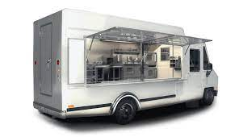
Темою кваліфікаційної роботи передбачено проект технологічного модуля з виробництва харчових продуктів гарячого харчування військових, будівельників, працівників аграрної сфери та інших категорій з обмеженим доступом до стаціонарних точок харчування.
Сучасні польові кухні класифікуються за декількома ознаками, але основними вважаються продуктивність, комплектація та мобільність. Продуктивність визначається обсягом котлів та кількістю персон, для яких можна приготувати гарячу їжу. Існують польові кухні для приготування їжі для 3, 10, 30, 50, 125 та 170 осіб. Залежно від комплектації вони можуть мати один або кілька котлів і шаф, кип'ятильник або водонагрівач. За ступенем мобільності польові кухні бувають переносні та пересувні. Перші, як правило, розраховані на забезпечення до 10 осіб, пересувні мають більш високу продуктивність і можуть транспортуватись автомобільним, гусеничним, а іноді й гужовим транспортом

Slide 8
Найбільш популярні модифікації польових кухонь
Показники | КП-125М | КП-130 | КП-2-48
Ходова база и колія, мм | ІАП3-739К 1482 | спецрозробка 1750 | ІАП3-739К 1482
Кількість людей | 125 | 130 | 150
Кількість котлів, шт. | 3 | 4 | 2
Матеріал котлів | нержавіюча сталь | нержавіюча сталь | нержавіюча сталь
Масло в «сорочці» котла | - | АК-15 | -
Кип'ятильник/літраж | 1/115 | - | -
Водонагрівач/літраж | - | 1/36 | -
Жарова шафа, шт. | 1 | 1 | -
Вид палива | рідке, тверде | рідке, тверде | рідке, тверде
Маса в споряджені, кг | 1515 | 1650 | 1343
Габарити, мм, по: -ширині -довжині -висоті в похідному/робочому положенні | 1810 3700 2328/3535 | 2030 3400 1500/3290 | 1810 3445 2025/2600

Slide 9
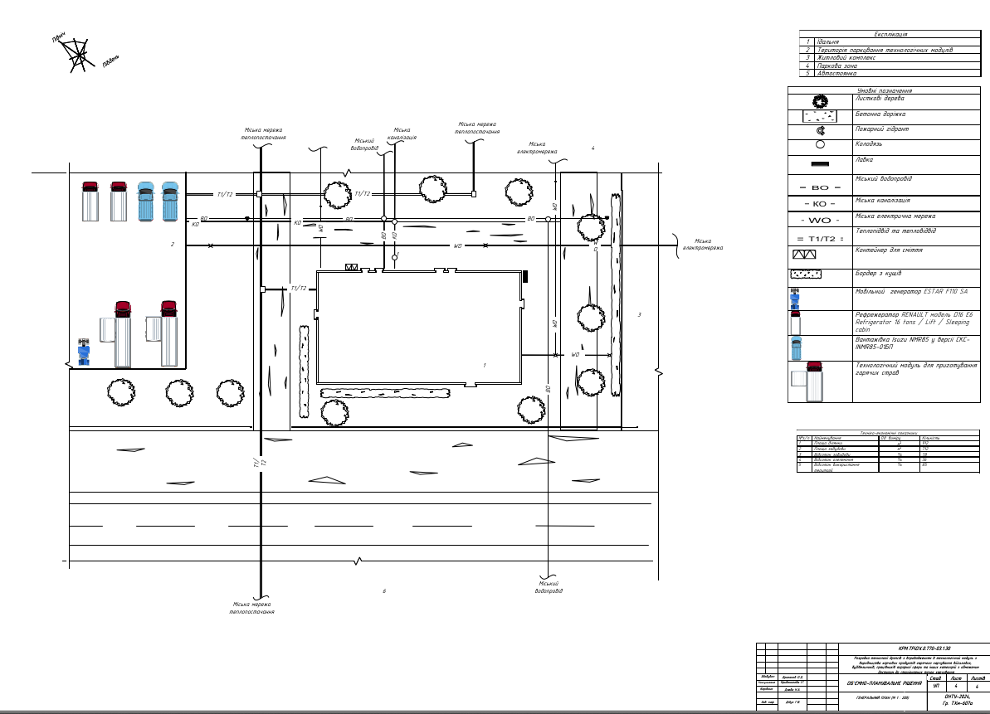
Генеральний план опорної їдальні

Slide 10
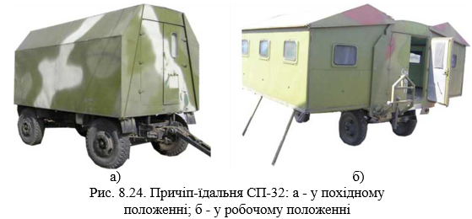
Технологічний модуль проектується фургонного типу, який може за необхідності трансформуватись збільшуючи свою площу. В технологічному модулі – польова кухня – організовується 3 відсіки: відсік підготовки сировини, відсік основний, відсік для допоміжного устаткування.
В основному відсіку будуть встановлені електроплита та електроустаткування, забезпечення яких буде відбуватись за допомогою мобільного генератора ESTAR F110 SA (88 кВт) + АВР. Третій відсік в технологічному модулі виділяємо на технічне оснащення. Так, встановлюємо бак для чистої води на 1000 л, бак для дизельного палива на 1000 л, двохсекційну ванну для миття посуду.
Для роздавання готових страв встановлюємо 2 столи-тумби СП2ПДВК Стандарт Єфес, які будуть виконувати роль лінії роздачі при обслуговуванні споживачів та будуть функціонально-технологічними під час виробничого процесу.
Технологічний модуль піднятий над рівнем землі, тому споживачі повинні будуть піднятись відкидними сходами до модулю, отримати їжу та спуститись тими ж сходами. Над плитою та котлами встановлюємо пристінні витяжки, які працюють від генератора, габаритними розмірами (600х600х300) мм.

Slide 11
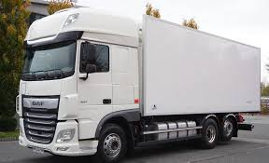
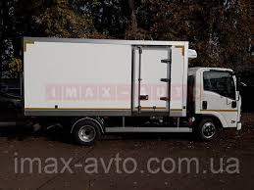
Для збереження та перевезення м’ясо-рибної та молочної продукції передбачаємо авторефрежератор – автомобіль з теплоізольованим фургоном, забезпечений холодильними установками, які поглинають тепло і підтримують у вантажному відсіку заданий температурний режим.
Вибираємо вантажний рефрежератор RENAULT модель D16 E6 Refrigerator 16 tons / Lift / Sleeping cabin, року випуску 2019 р., який забезпечує сировиною на 15 днів.
Для перевезення сухої сировини, консервів, інвентарю передбачаємо закупівлю вантажівки Isuzu NMR85 у версії СКС-INMR85-01БП, що призначена для перевезення військового майна та вантажів вагою до 2800 кг.

Slide 12
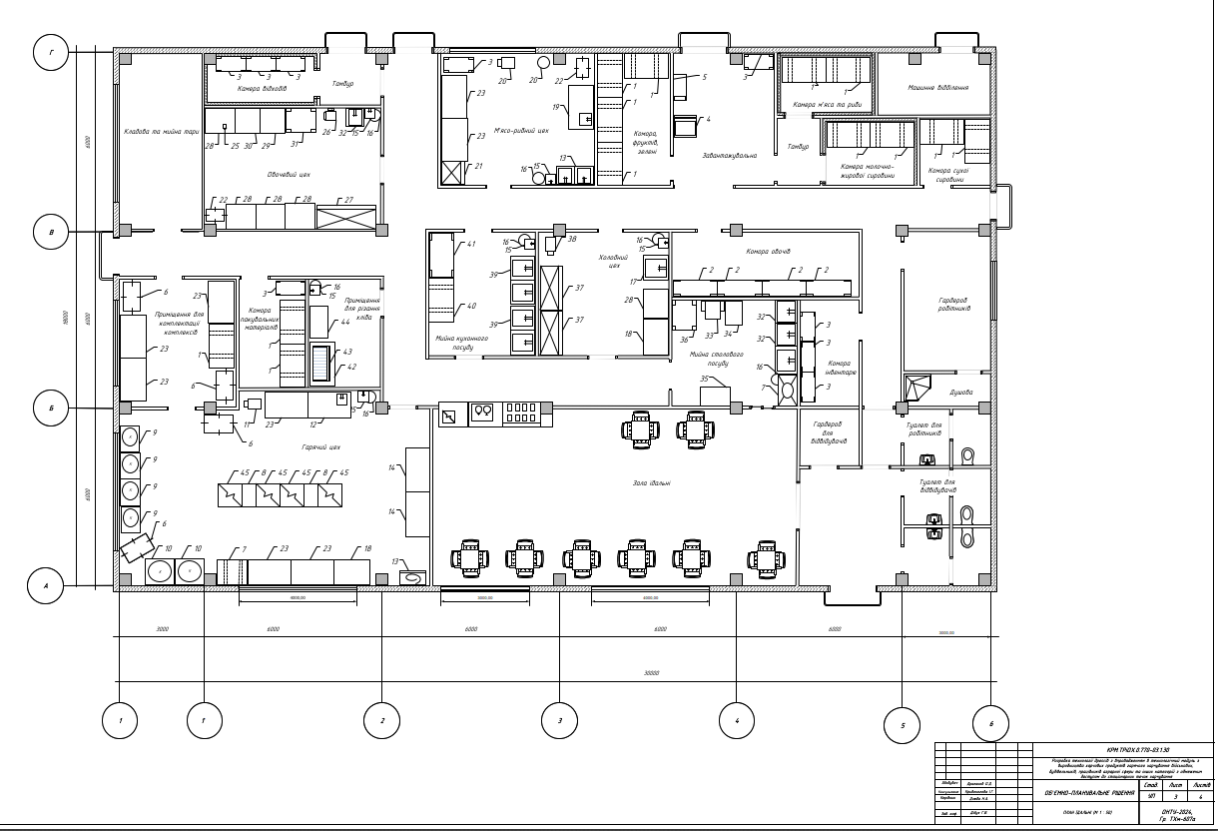
План опорної їдальні

Slide 13
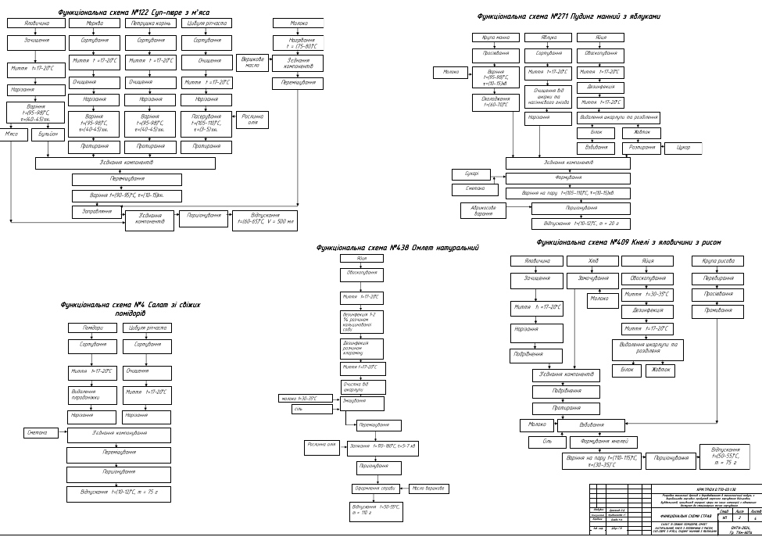
Функціональні схеми страв

Slide 14
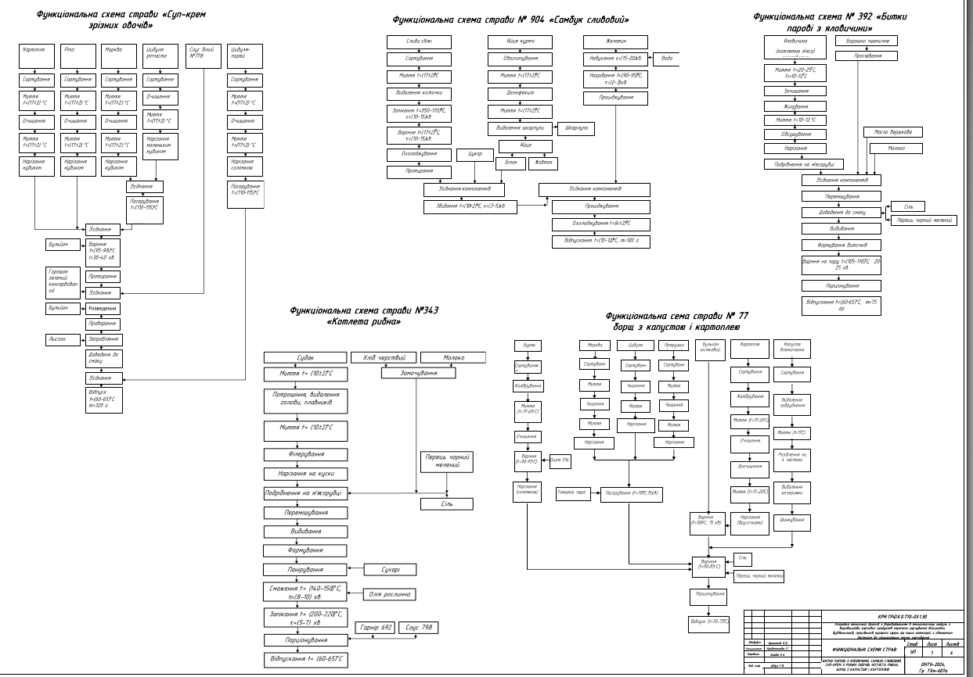
Функціональні схеми страв

Slide 15
Основні економічні показники роботи підприємства, що проектується
№ п/п | Показники | Одиниці вимірювання | Значення
1 | Валовий товарообіг | тис. грн. | 30736,11
2 | Чистий дохід від реалізації | тис. грн. | 25613,43
3 | Витрати операційної діяльності | тис. грн. | 24392,30
4 | Фінансові результати від звичайної діяльності до оподаткування | тис. грн. | 1221,12
5 | Чистий прибуток | тис. грн. | 1001,32
6 | Рентабельність продажів | % | 3,91
7 | Поріг рентабельності в грошовому вираженні | тис. грн. | 20835,26
8 | Середній чек | грн. | 76,84
9 | Термін окупності капітальних вкладень | роки | 4,27

